Slide 1
Three.js之材质
我是董美琪

Slide 2
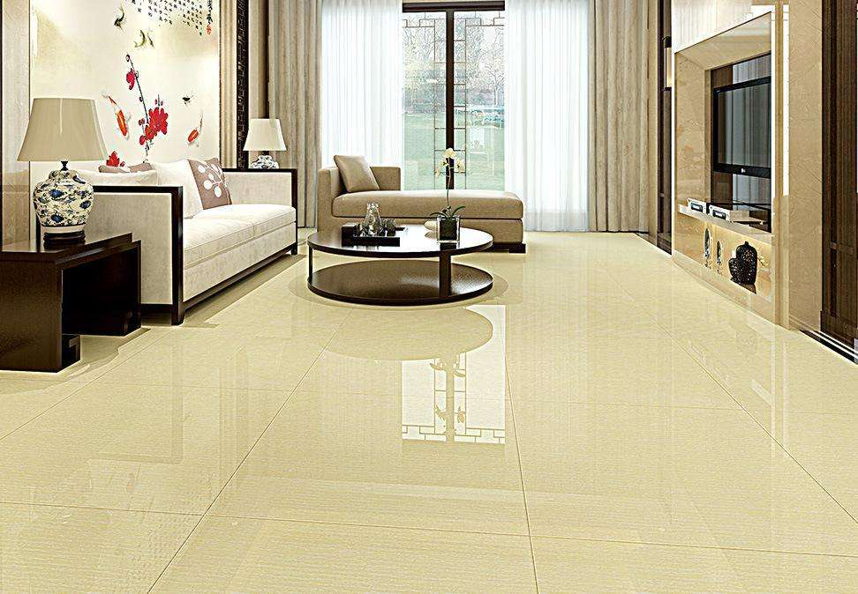
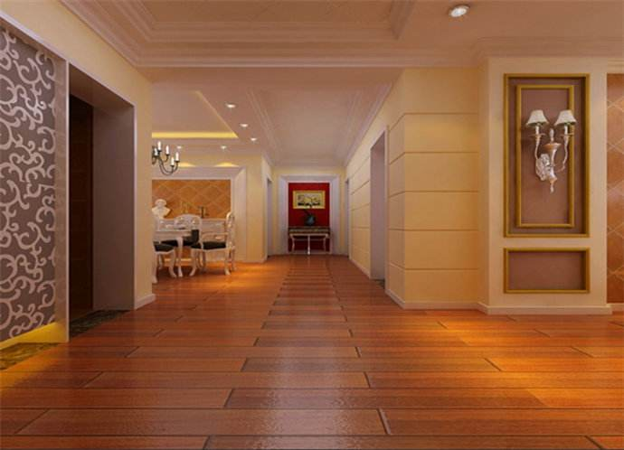
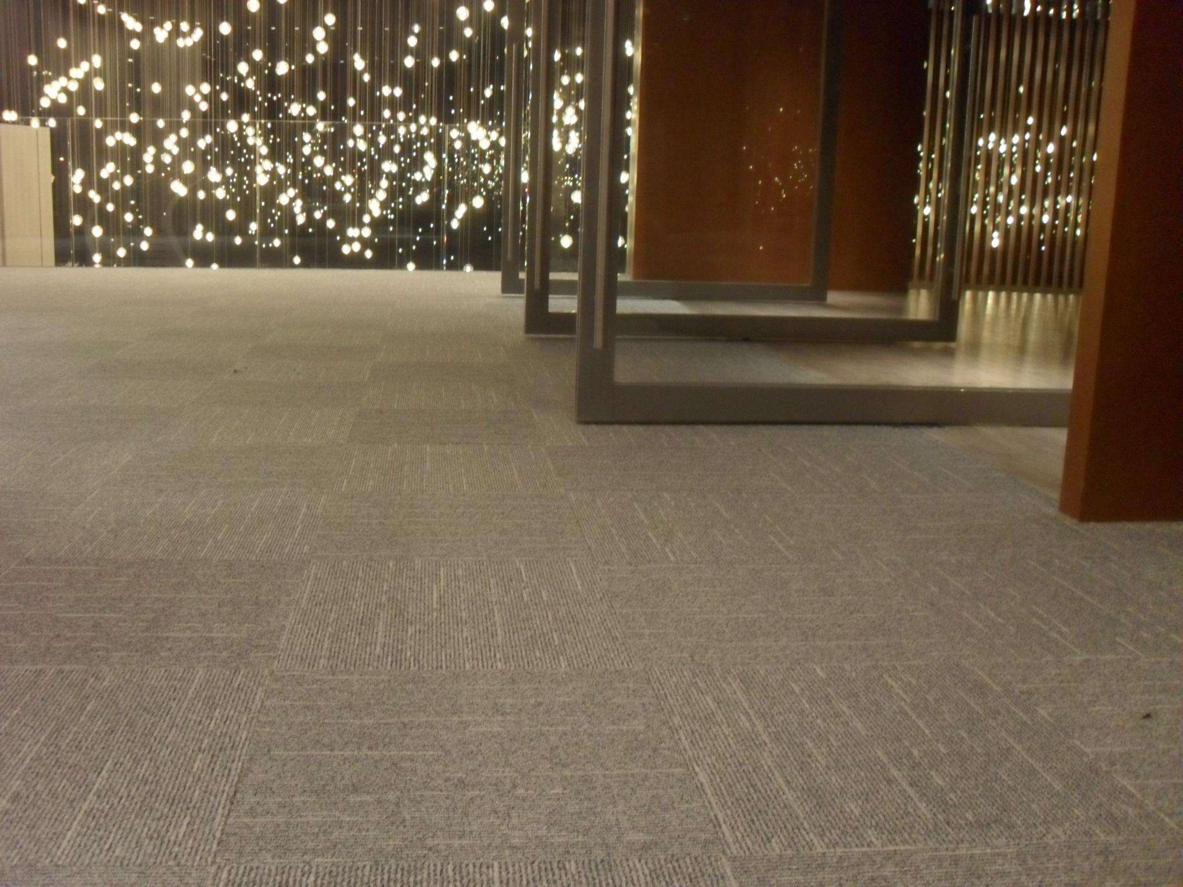

Slide 3
材质种类

Slide 4
种类
1.MeshBaseMaterial(网格基础材质)是一种非常简单的材质，这种材质不会考虑光照的影响。使用这种材质网格备渲染成简单的平面多边形，并且可以显示几何体的线框。
2.MeshDepthMaterial(网格深度材质)使用该材质的物体的外观不是由某个材质属性决定的，而是由物体到相机的距离决定的，离相机越近越亮，离相机越远越暗。该材质的属性很少，没有设置物体颜色的属性。如果想改变物体的颜色，就需要创建多材质的物体。
3.MeshNormalMaterial(网格法向材质)通过法向量来映射RGB颜色。每个法向量不同的面都会赋予不同的颜色。
4.MeshLambertMaterial(网格朗伯材质)用于创建看上去暗淡的、不光亮的表面，可以对光源产生阴影的效果。
5.MeshPhongMaterial(网格phong式材质)用于创建光亮表面的材质。可以产生阴影的效果。
6.ShaderMaterial(着色器材质)该材质是最复杂的一种材质，可以使用自己定制的着色器。

Slide 5
02
属性

Slide 6

混合属性
1. material.blending 在使用此材质显示对象时要使用何种混合。
webgl中混合两种颜色的方式之一
Csource：源颜色，代表将要绘制的RGBA 颜色信息，用向量（Rs, Gs, Bs, As） 来表示，此处即红色玻璃的颜色RGBA（1， 0，0 ，0.6）。
Fsource：源因子，代表将要绘制的颜色的透明度，用向量（Sr, Sg, Sb, Sa）来表示，此处代表红色玻璃使用的透明度因子，我们可以采用玻璃自身的透明度，也可以重新设置。
Cdest：目标颜色的颜色信息，用向量（Rd, Gd, Bd, Ad）来表示，此处代表绿色物体的RGBA颜色。
Fsource：目标（绿色物体）颜色的透明度因子，用向量（Dr, Dg, Db, Da）来表示。通常我们用 1 减去源颜色（即玻璃）的透明度因子作为目标颜色的透明度因子，即(1- Sr, 1- Sg, 1- Sb, 1- Sa)。

Slide 8
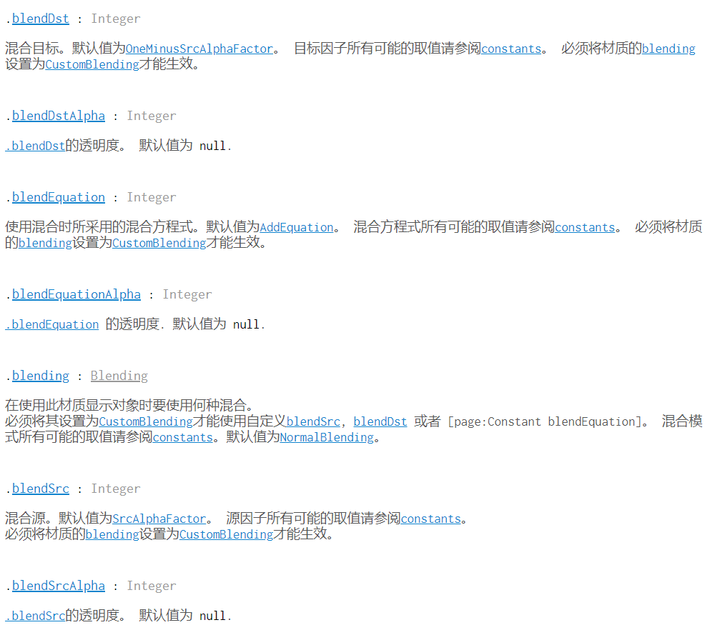

Slide 9
